Slide 1
PROYECTO DE GRADO: «CONTROLADOR LÓGICO PROGRAMABLE BÁSICO CON FPGA Y REDES NEURONALES»
AUTOR: JORGE LUIS RAMÍREZ TORRES
DIRECTOR: ING. VÍCTOR PROAÑO, MSc.
CODIRECTOR: ING. ABG. DARWIN ALULEMA, MSc.
Sangolqui - Ecuador
2015

Slide 2
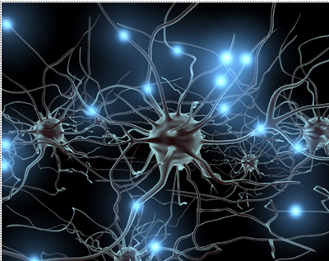
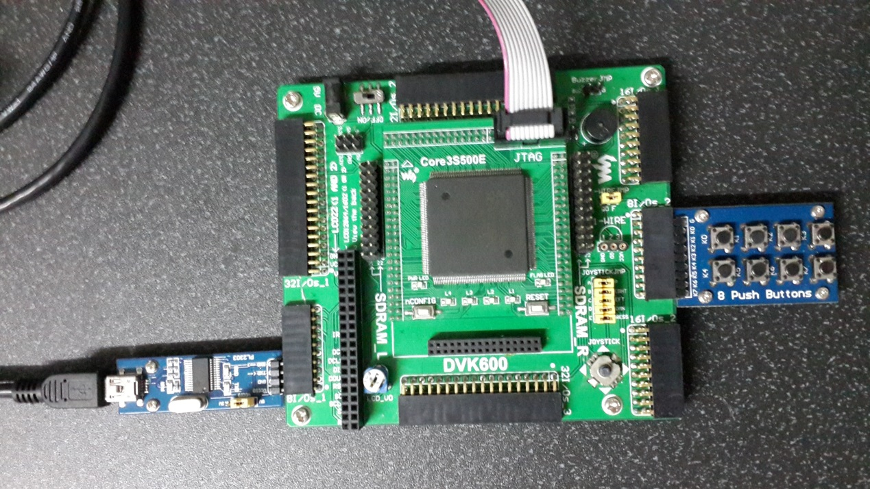
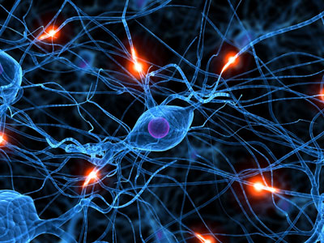
RESUMEN

Slide 3
- Redes Neuronales Artificiales (RNA)
ESTADO DEL ARTE
- ALGORITMO DE RETRO-PROPAGACIÓN
- DISPOSITIVOS FPGA

Slide 4
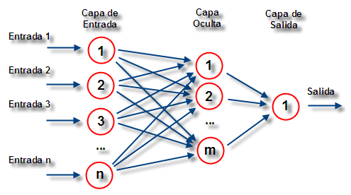
REDES NEURONALES ARTIFICIALES
ESTADO DEL ARTE
Estructura general de una Red Neuronal Artificial

Slide 5
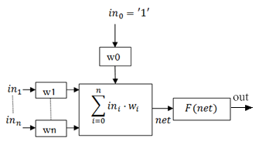
REDES NEURONALES ARTIFICIALES
ESTADO DEL ARTE
In_1
Neurona
out
in_n
Funcionamiento básico de una neurona

Slide 6
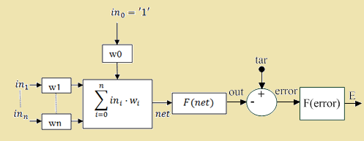
ESTADO DEL ARTE
ALGORITMO DE RETRO-PROPAGACIÓN
Diagrama fundamental de E para Retro-propagación
$${{∆w}_{i}=−ɳ·\frac{∂E}{∂w}}_{i}$$
$${∆w}_{i}=−ɳ·\left[\frac{∂E}{∂error}\right]·\left[\frac{∂error}{∂out}\right]·\left[\frac{∂out}{∂net}\right]·\left[\frac{∂net}{{∂w}_{i}}\right]$$

Slide 7
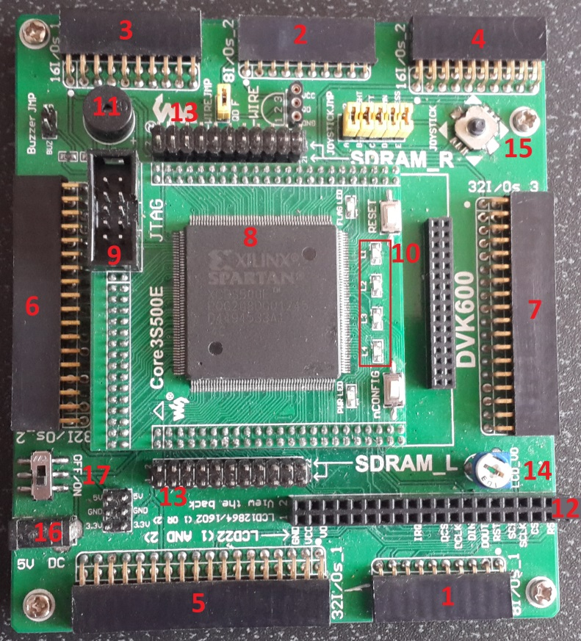
DISPOSITIVOS FPGA
ESTADO DEL ARTE
Denominación
1 | 8I/Os_1
2 | 8I/Os_2
3 | 16I/Os_1
4 | 16I/Os_2
5 | 32I/Os_1
6 | 32I/Os_2
7 | 32I/Os_3

Slide 8
DISPOSITIVOS FPGA
ESTADO DEL ARTE
8 | Procesador FPGA SPARTAN 3E XC3S500E | Características: -Frecuencia: 50MHz -Entradas/Salidas: 116 -RAM: 360kb
9 | JTAG
10 | Leds 1,2,3,4
11 | Buzzer
12 | Interfaz LCD
13 | SDRAM
14 | Potenciómetro
15 | Joystick
16 | Fuente de alimentación
17 | Switch de encendido

Slide 9
DESARROLLO DEL SISTEMA
- Arquitectura de la RNA
- Algoritmo de Aprendizaje
- Sistema de Comunicación
- Acople de Lógica
- Implementación de la RNA en FPGA
- Sistema completo en FPGA

Slide 10
DESARROLLO DEL SISTEMA
ESTRUCTURA GLOBAL DEL SISTEMA
Diagrama de elementos que constituyen todo el sistema.

Slide 11
DESARROLLO DEL SISTEMA
FUNCIONAMIENTO
Diagrama de bloques de Funcionamiento del Sistema

Slide 12
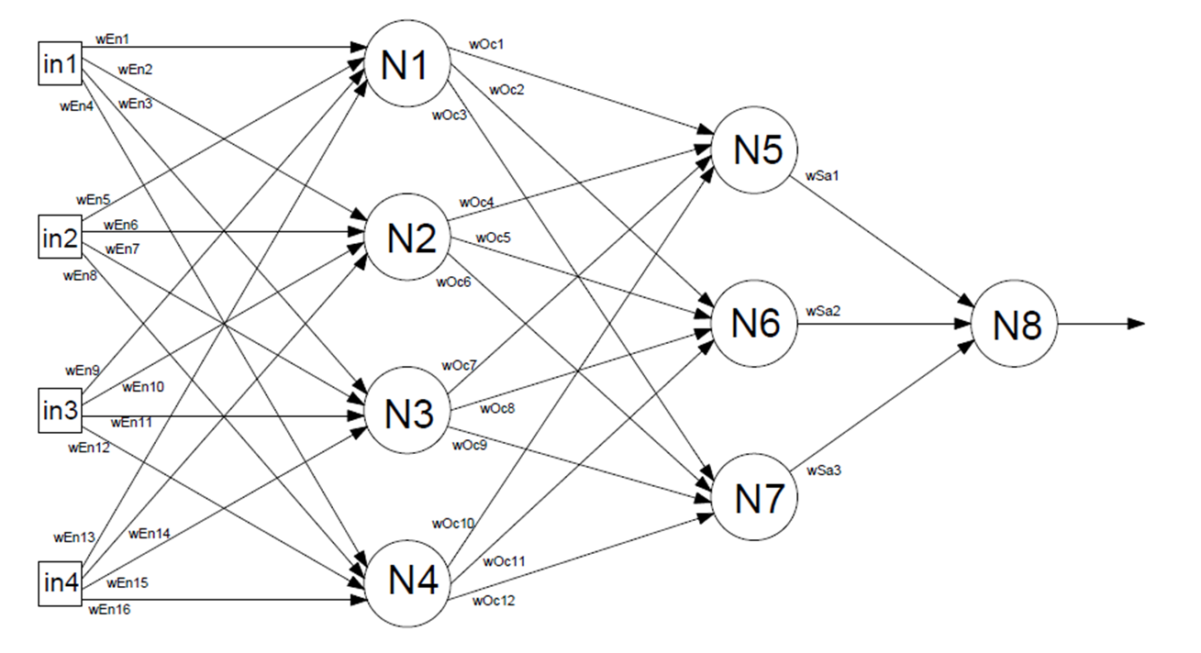
ARQUITECTURA DE LA RNA
DESARROLLO DEL SISTEMA
Arquitectura de la Red Neuronal Artificial

Slide 13
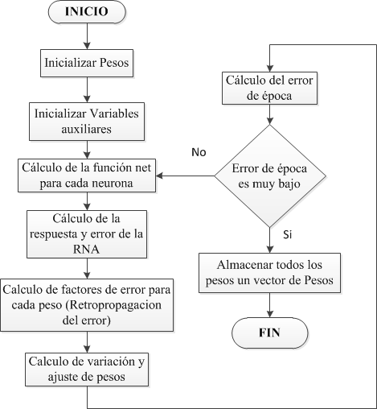
ALGORITMO DE APRENDIZAJE
DESARROLLO DEL SISTEMA
Diagrama de Flujo del Algoritmo de aprendizaje Retro-propagación

Slide 14
SISTEMA DE COMUNICACION
DESARROLLO DEL SISTEMA
Diagrama de bloques del sistema de comunicación

Slide 15
EMISOR
DESARROLLO DEL SISTEMA
SISTEMA DE COMUNICACION
Diagrama de flujo del envío de datos

Slide 16
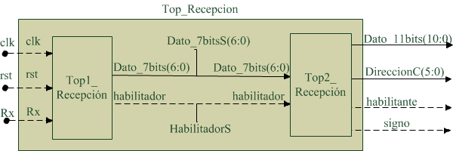
RECEPTOR
DESARROLLO DEL SISTEMA
SISTEMA DE COMUNICACION
Módulo Top_Recepcion
Diagrama RTL de la Recepción.

Slide 17
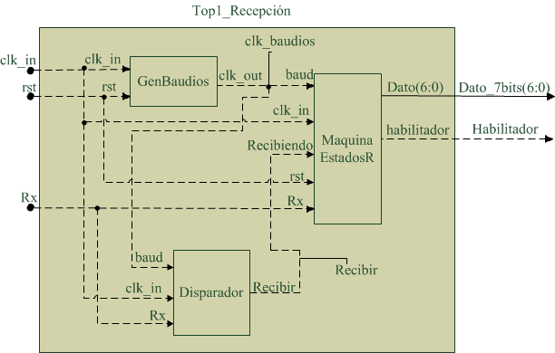
RECEPTOR
DESARROLLO DEL SISTEMA
SISTEMA DE COMUNICACION
Módulo Top1_Recepcion
Diagrama RTL de Recepción bit a bit.

Slide 18
RECEPTOR
DESARROLLO DEL SISTEMA
SISTEMA DE COMUNICACION
Módulo Top1_Recepcion
Módulo GenBaudios
Diagrama RTL del Generador de tasa de baudios
$$cuenta=\frac{f_reloj}{{2∗f_}_{baudios}}$$
$$cuenta=\frac{50MHz}{2∗2400bits/s}$$
$cuenta=10416$.

Slide 19
RECEPTOR
DESARROLLO DEL SISTEMA
SISTEMA DE COMUNICACION
Módulo Top1_Recepcion
Módulo Disparador
Diagrama RTL del activador de recepción

Slide 20
RECEPTOR
DESARROLLO DEL SISTEMA
SISTEMA DE COMUNICACION
Módulo Top1_Recepcion
Módulo MaquinaEstadosR
Diagrama RTL de la máquina de estados.

Slide 21
RECEPTOR
DESARROLLO DEL SISTEMA
SISTEMA DE COMUNICACION
Módulo Top2_Recepcion
Diagrama RTL de recepción y fusión de paquetes de siete bits.

Slide 22
RECEPTOR
DESARROLLO DEL SISTEMA
SISTEMA DE COMUNICACION
Módulo Top2_Recepcion
Módulo Cont_Select
Diagrama RTL del contador identificador de paquetes Msb/Lsb.

Slide 23
RECEPTOR
DESARROLLO DEL SISTEMA
SISTEMA DE COMUNICACION
Módulo Top2_Recepcion
Módulo Fusion
Diagrama RTL de la fusión de paquetes Lsb con Msb.

Slide 24
RECEPTOR
DESARROLLO DEL SISTEMA
SISTEMA DE COMUNICACION
Módulo Top2_Recepcion
Módulo Filtro
Diagrama RTL del decodificador de pesos.

Slide 25
RECEPTOR
DESARROLLO DEL SISTEMA
SISTEMA DE COMUNICACION
Módulo Top2_Recepcion
Módulo DirPesos
Diagrama RTL de la Identificación y Direccionamiento de pesos.

Slide 26
DESARROLLO DEL SISTEMA
ACOPLE DE LÓGICA
Módulo Top_Acople_Logica
Diagrama RTL del negador de entradas.

Slide 27
DESARROLLO DEL SISTEMA
IMPLEMENTACION DE LA RNA EN FPGA
Módulo Top_RNA
Diagrama general RTL de la Red Neuronal

Slide 28
DESARROLLO DEL SISTEMA
IMPLEMENTACION DE LA RNA EN FPGA
Módulo Top_RNA
Diagrama RTL de la Red Neuronal

Slide 29
DESARROLLO DEL SISTEMA
IMPLEMENTACION DE LA RNA EN FPGA
Módulo de una Neurona
Diagrama RTL generalizado de las Neuronas 1 a 7
Diagrama RTL de la Neurona 8

Slide 30
DESARROLLO DEL SISTEMA
SISTEMA COMPLETO EN FPGA
Módulo Top_Proyecto
Diagrama RTL de todo el sistema embebido.

Slide 31
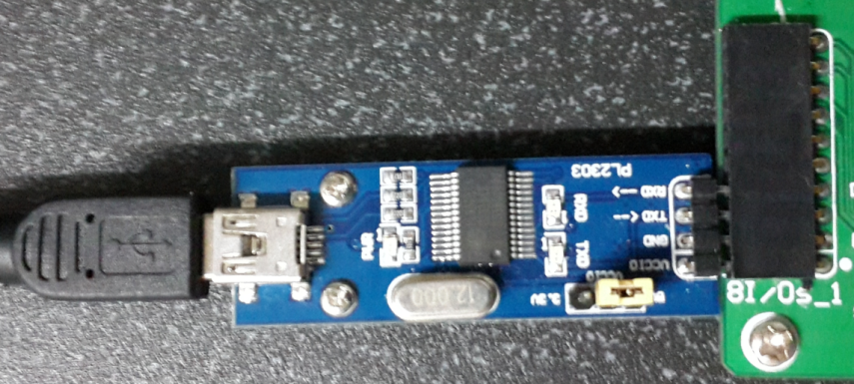
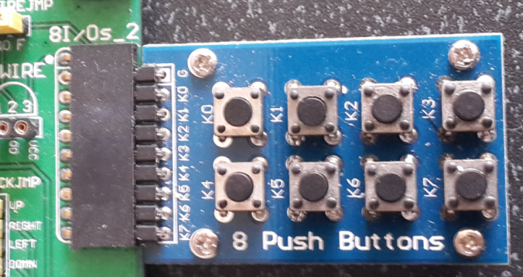
DESARROLLO DEL SISTEMA
SISTEMA COMPLETO EN FPGA
Módulos conectados a la FPGA
Modulo de USB a serial.
Modulo de pulsadores.

Slide 32
EVALUACIÓN Y ANÁLISIS
- Escenarios de evaluación
- Resultados
- Análisis

Slide 33
EVALUACIÓN Y ANÁLISIS
ESCENARIOS DE EVALUACIÓN
Función | Equivalencia
F1_AUX1 | in1 Xor in2 Xor in3 Xor in4
F1_AUX2 | F1_AUX Or in4
F1 | F1_AUX1 Nand F1_AUX2
F2 | Es la misma F1 pero incompleta
F3 | in3 And in4
F4 | in3 Or in4
F5 | in1 Xor in4
F6 | in2 Xor in3
F7 | F5 Or F6
F8 | F5 And F6
F9 | in3 Xor in4 Con valores incompletos
F10 | in3 Xor in4 Con valores de Ceros
F11 | in3 Xor in4 Con valores de Unos
F12 | Función aleatoria incompleta
F13 | Función con dos respuestas
F14 | Función de única respuesta
F15 | Función incompleta con unos
F16 | Función incompleta con ceros

Slide 34
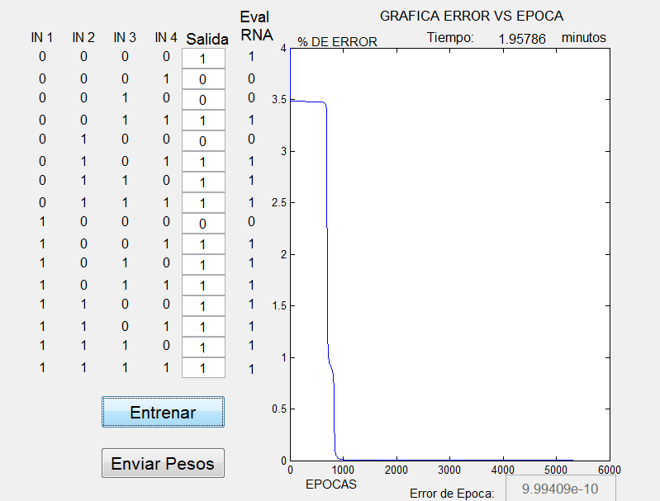
EVALUACIÓN Y ANÁLISIS
RESULTADOS
Respuesta a la función lógica F1.

Slide 35
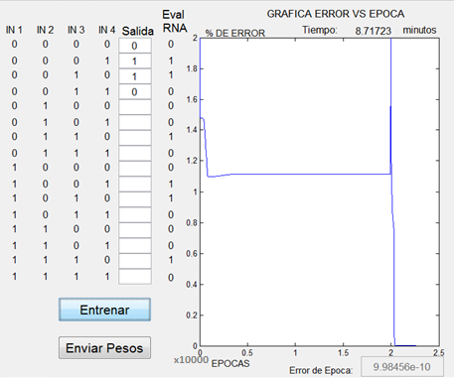
EVALUACIÓN Y ANÁLISIS
RESULTADOS
Respuesta a la función lógica F9.

Slide 36
EVALUACIÓN Y ANÁLISIS
ANÁLISIS
Respuestas de las funciones al entrenamiento
Función | Tiempo de entrenamiento |  | Núm. Épocas
F1 | 1.95 | minutos | 5400
F2 | 1.91 | minutos | 5200
F3 | 1.59 | minutos | 4300
F4 | 1.93 | minutos | 5250
F5 | 1.30 | minutos | 3600
F6 | 0.70 | minutos | 1900
F7 | 1.09 | minutos | 2900
F8 | 1.64 | minutos | 4400
F9 | 8.71 | minutos | 23000
F10 | 1.84 | minutos | 4900
F11 | 1.30 | minutos | 3500
F12 | 8.74 | minutos | 23000
F13 | 1.17 | minutos | 3100
F14 | 0.09 | minutos | 250
F15 | 0.05 | minutos | 140
F16 | 0.08 | minutos | 210

Slide 37
CONCLUSIONES Y RECOMENDACIONES

Slide 38
CONCLUSIONES
CONCLUSIONES Y RECOMENDACIONES
- Metodología de diseño Top-Down
- Máquina de estados para la recepción serial
- La pendiente de la función “sigmoidea”, también determina la velocidad de aprendizaje y las oscilaciones del error.

Slide 39
CONCLUSIONES
CONCLUSIONES Y RECOMENDACIONES
- Variación del factor de aprendizaje en relación al cambio del error de época.
- Dos o más combinaciones de entradas iguales, causan contradicciones lógicas e imposibilitan la convergencia
- Efectos de disminuir el número de neuronas con respecto al número de entradas.

Slide 40
RECOMENDACIONES
CONCLUSIONES Y RECOMENDACIONES
- Plasmar en un diagrama de bloques la idea fundamental
- En el diseño se recomienda que cada uno de sus componentes sea lo más genérico posible
- Interfaz Humano Máquina y errores humanos
- Protocolos de comunicación y transferencia de datos
- Para trabajos futuros se puede considerar todo el bloque de RNA como una sola neurona

